Slide 1
Образовательная деятельность Лепка по теме: «Животные жарких стран»

Slide 2
Программное содержание:
Создавать образы крупных животных (слон) на основе общей исходной формы (валик, согнутый дугой и надрезанный с обеих сторон стекой). Развивать способности к формообразованию. Воспитывать интерес к познанию природы.

Slide 3
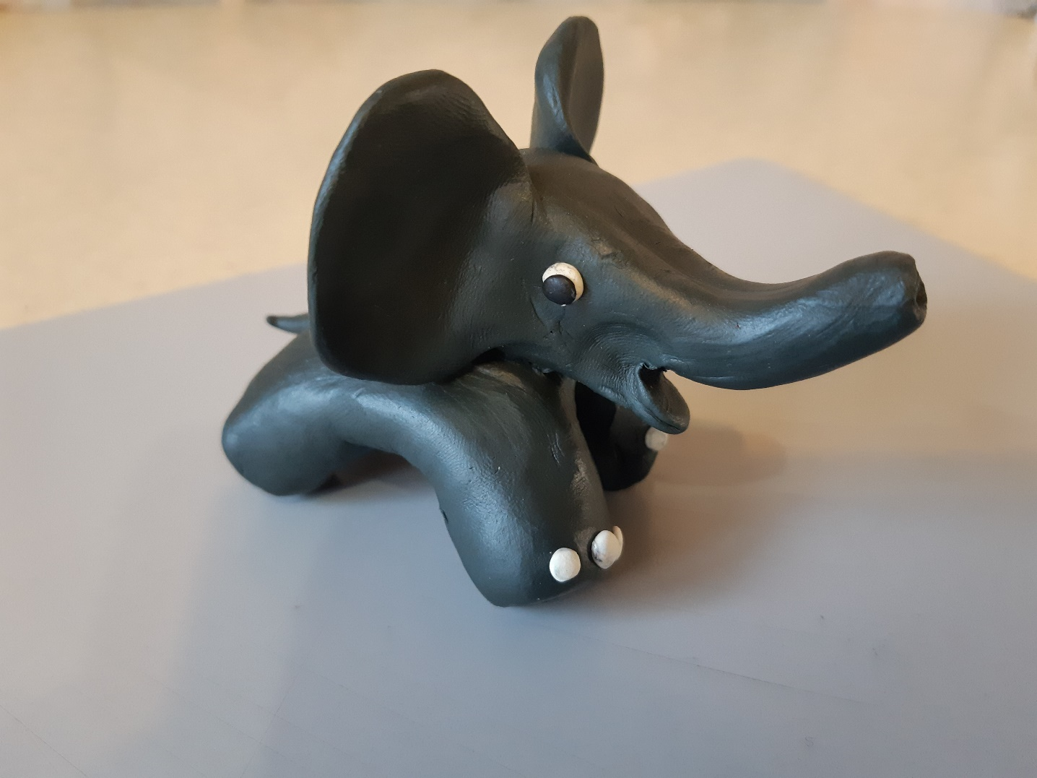
«СЛОН»

Slide 4
голова большая
длинные, висячие уши
два небольших (чуть больше чем у человека) глаза
из верхней челюсти торчат два огромных, изогнутых бивня
длинный, подвижный хобот
на конце хобота – ноздри
под хоботом рот
могучее, покрытое толстой морщинистой кожей серого или бурого цвета, тело
четыре крепкие, короткие ноги
тонкий, длинный хвост

Slide 5
Необходимые материалы для лепки слона из пластилина:
пластилин;
стека;
доска для работы с пластилином;
салфетки.

Slide 6
Пошаговая инструкция:
Возьмите большой комок пластилина и скатайте из него валик (цилиндр)

Slide 7
Отрежьте от валика (цилиндра) третью часть всей длины.

Slide 8
Разрежьте стекой с двух сторон (справа и слева) посередине. Получим ноги слона.

Slide 9
Отогните места разрезов в разные стороны

Slide 10
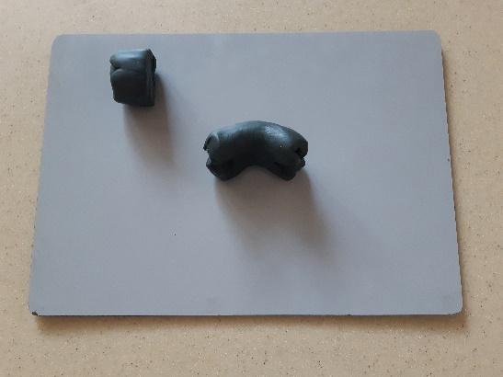
Изогните дугой и придайте форму ногам

Slide 11
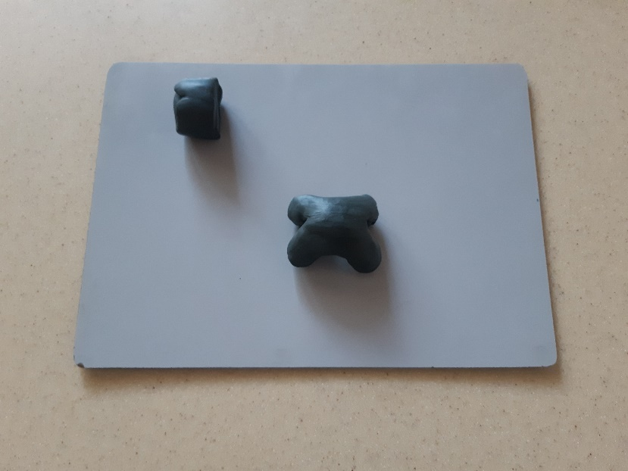
Получится так

Slide 12
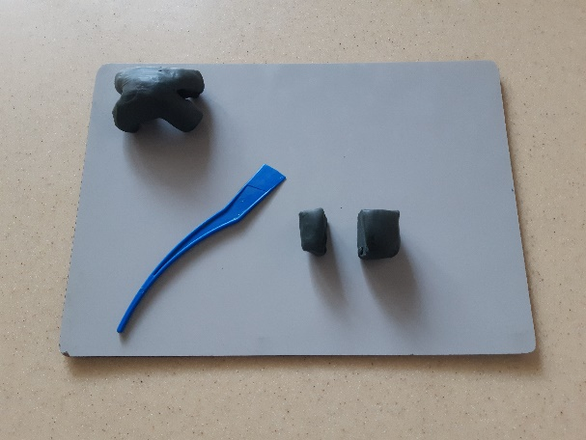
Возьмем оставшуюся часть пластилина и отрежем от нее снова третью часть

Slide 13
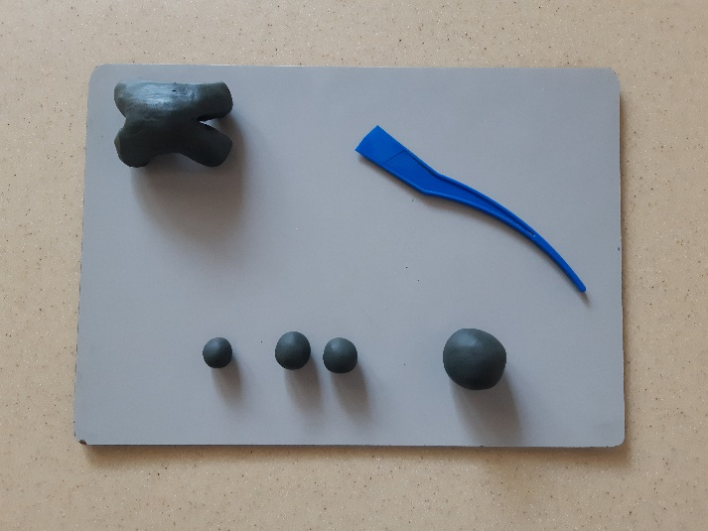
Отрезанную меньшего размера часть разделим на две равные части (будущие уши слона) и скатаем из полученных частей четыре шара

Slide 14
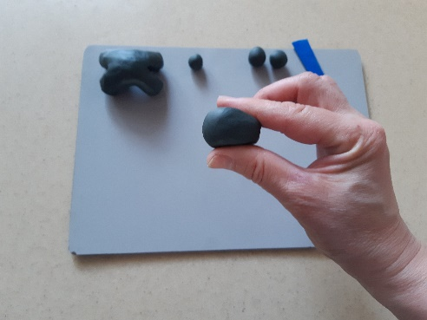
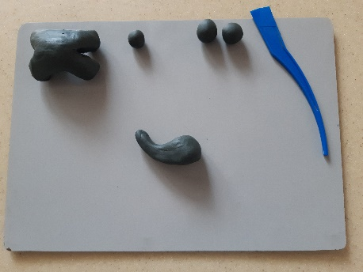
Возьмем шар большего размера и оттягивая пальцами (большим и указательным) с одной стороны пластилин сформируем «хобот»

Slide 15
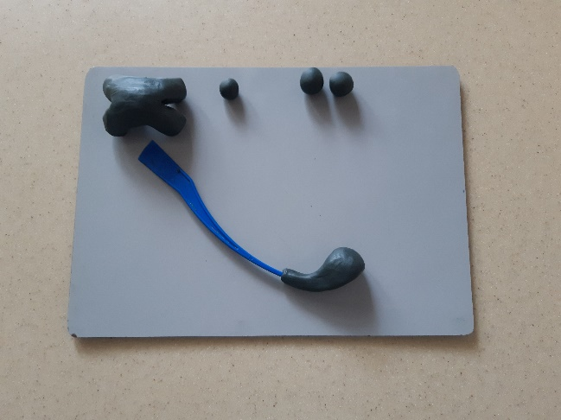
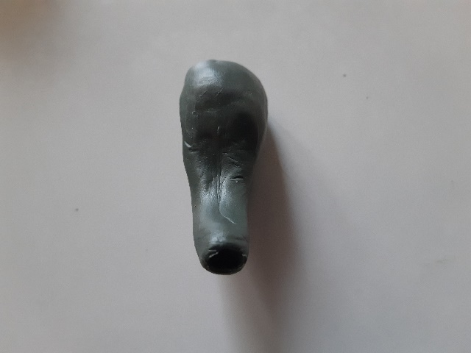
Стекой в узкой части «хобота» сделаем отверстие

Slide 16
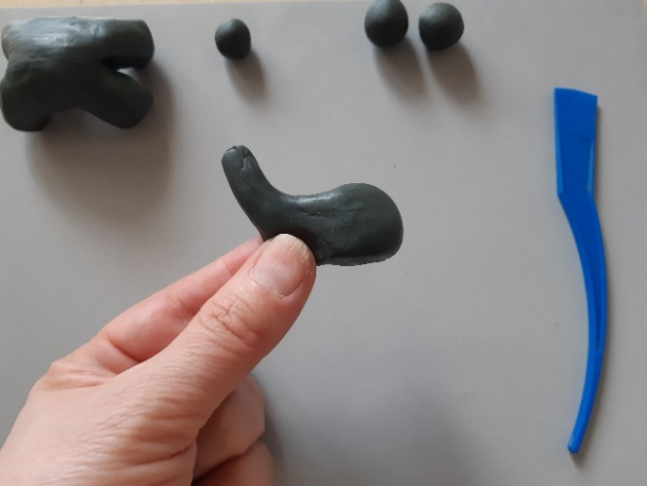
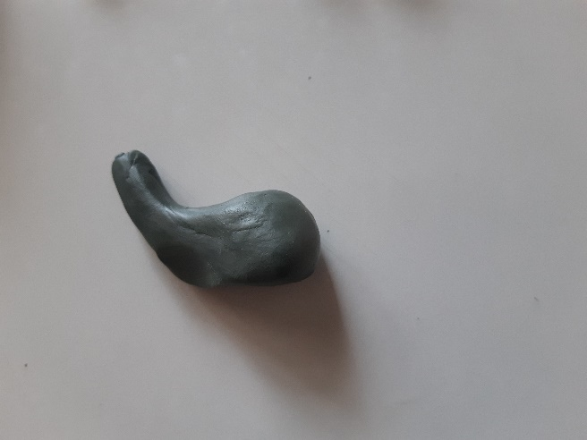
Прищипнем двумя пальцами под «хоботом» ближе к «голове»

Slide 17
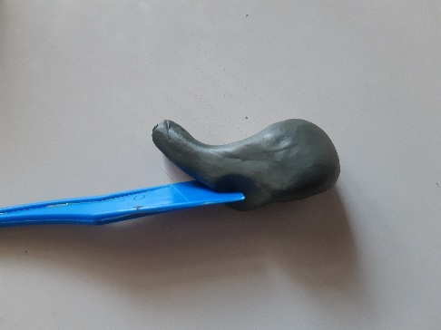
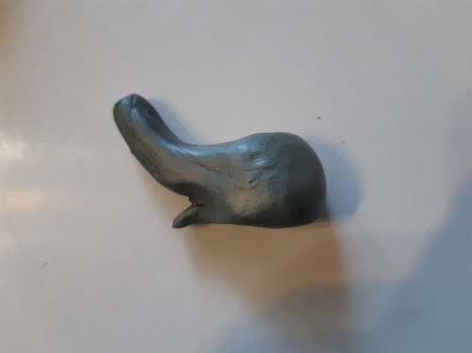
Разрежем стекой. Получим «рот»

Slide 18
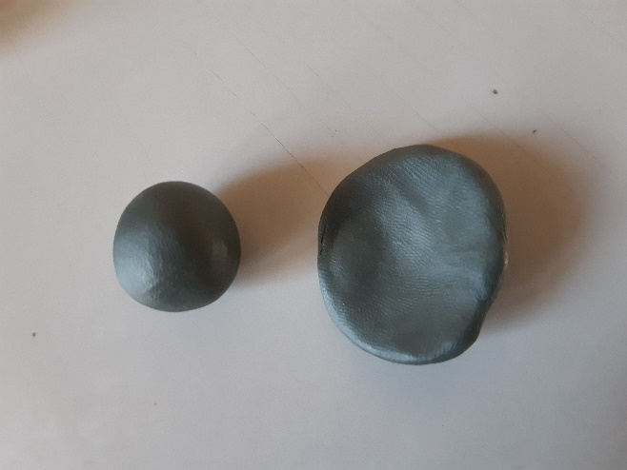
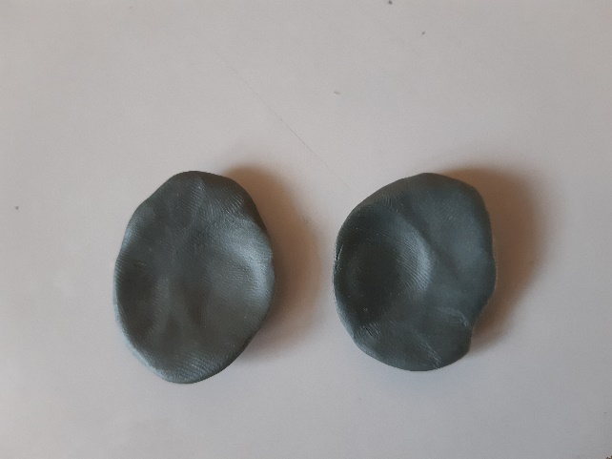
Сплющим каждый из двух шариков (одинакового размера) Получим «уши»

Slide 19
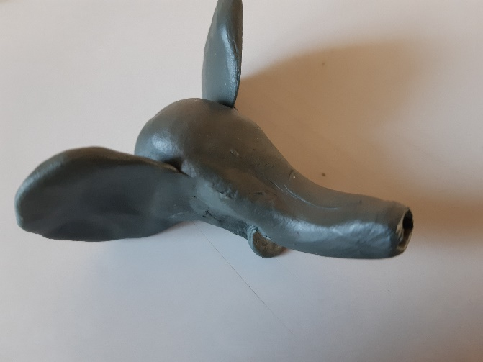
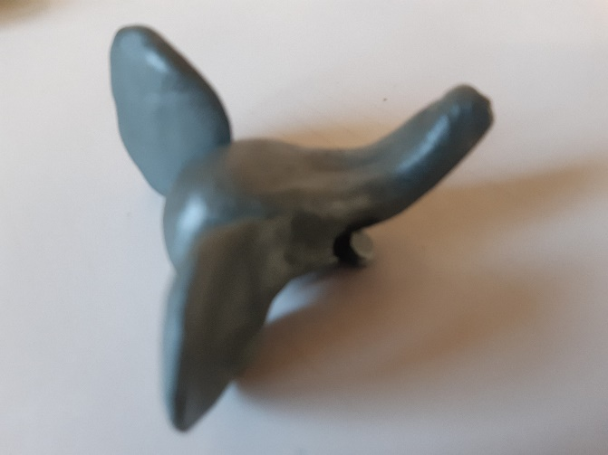
«Примажем» «уши» к «голове»

Slide 20
Прикрепим голову к туловищу (можно с помощью кусочка спички, зубочистки или «примазать»)

Slide 21
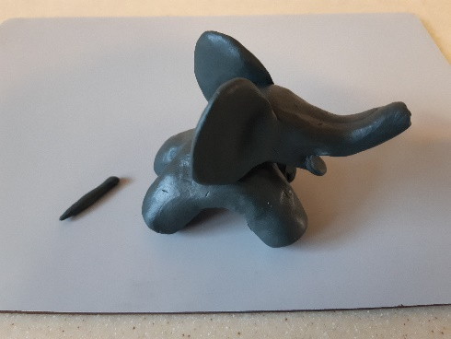
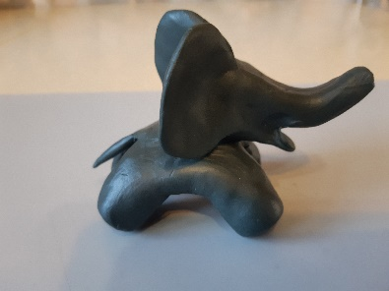
Сделаем «хвостик»:

Slide 22
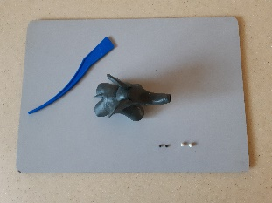
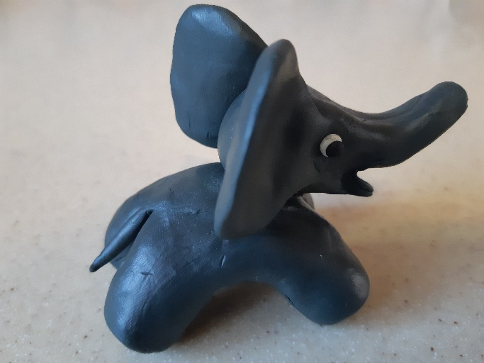
«Глазки»

Slide 23
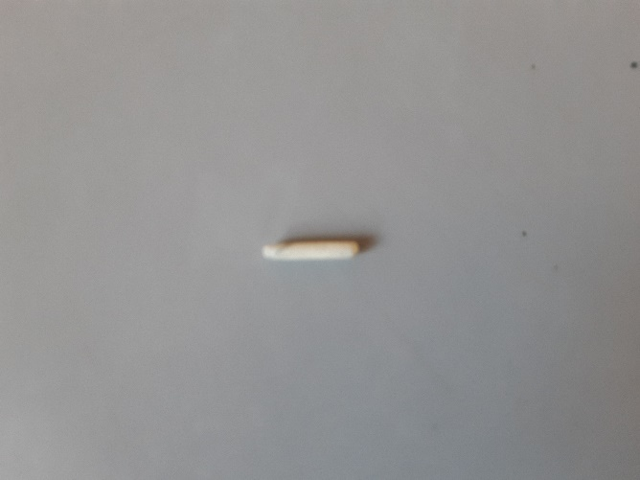
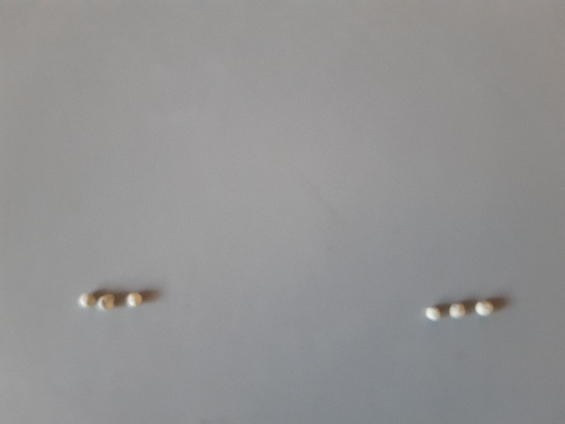
Скатаем «жгутик», разделим его на 6 одинаковых частей и присоединим по три на передних ногах

Slide 24
Вот и получился у нас «Слоник»

